Slide 1








CHÍNH TẢ
Nếu chúng mình có phép lạ

Slide 2

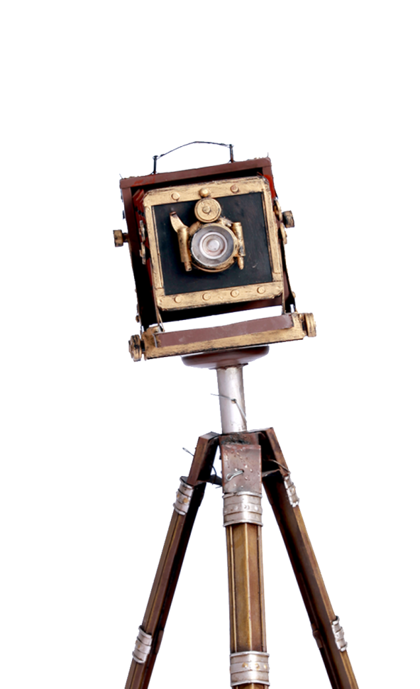
CHÍNH TẢ (Nhớ - viết)
Nếu chúng mình có phép lạ

Slide 3
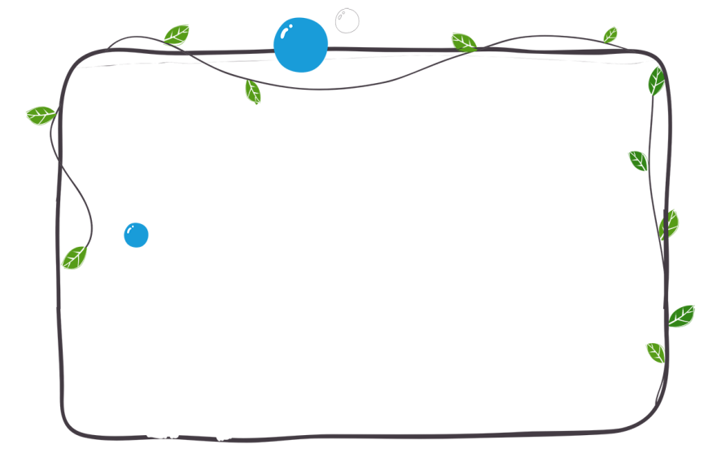





Nếu chúng mình có phép lạ
SGK
Nếu chúng mình có phép lạ Bắt hạt giống nảy mầm nhanh Chớp mắt thành cây đầy quả Tha hồ hái chén ngọt lành. Nếu chúng mình có phép lạ Ngủ dậy thành người lớn ngay Đứa thì lặn xuống đáy biển Đứa thì ngồi lái máy bay. | Nếu chúng mình có phép lạ Hái triệu vì sao xuống cùng Đúc thành ông mặt trời mới Mãi mãi không còn mùa đông. Nếu chúng mình có phép lạ Hoá trái bom thành trái ngon Trong ruột không còn thuốc nổ Chỉ toàn kẹo với bi tròn. Định Hải
Việc lặp lại nhiều lần cụm từ “Nếu chúng mình có phép lạ” trong bài thơ cho em biết điều gì?
Việc lặp lại nhiều lần câu ấy cho thấy sự tha thiết, ước muốn của các bạn nhỏ.

Slide 4






Hướng dẫn viết chữ khó
nảy mầm
ngọt lành
lặn xuống
lái máy bay
phép lạ
Nếu

Slide 5







Tư thế ngồi viết
Lưng thẳng
Không tì ngực xuống bàn
Đầu hơi cúi
Mắt cách vở khoảng 25 - 30cm
Hai chân để song song, thoải mái
Không gian yên tĩnh,
có đủ ánh sáng
Cách viết thơ
- Tên bài lùi vào khoảng 3 ô ly
- Viết hoa chữ cái đầu dòng
- Mỗi khổ thơ cách nhau
1 dòng kẻ

Slide 6





Học sinh viết vào vở Chính tả
Tuần 11

Slide 7

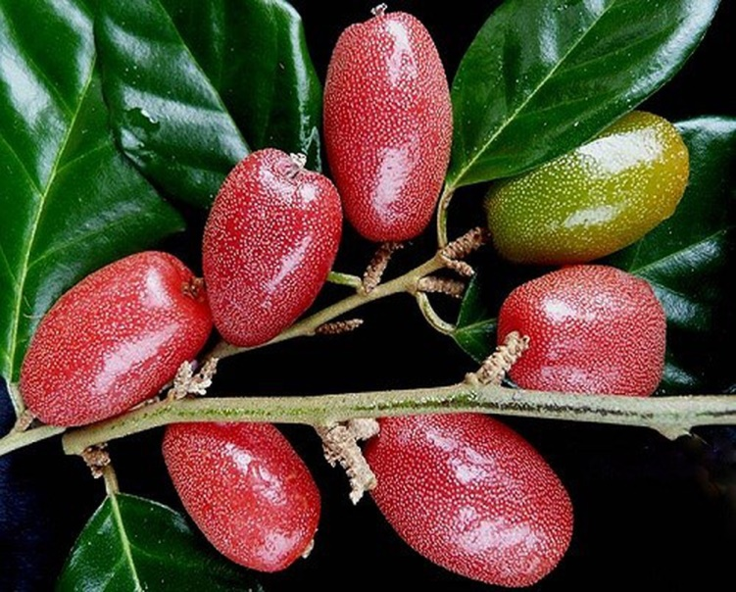


Luyện tập
2/a) Điền vào chỗ trống s hay x?
Trái nhót như ngọn đèn tín hiệu
Trỏ lối ...ang mùa hè
Quả cà chua như cái đèn lồng nhỏ ...íu
Thắp mùa đông ấm những đêm thâu
Quả ớt như ngọn lửa đèn dầu
Chạm đầu lưỡi – chạm vào ...ức nóng.
Mạch đất ta dồi dào ...ức ...ống
Nên nhành cây cũng thắp ..áng quê hương.
s
x
s
s
s
Trái nhót
s

Slide 8
2/b) Đặt trên những chữ in đậm dấu hỏi hay dấu ngã?
Ông Trạng Nồi
Ngày xưa có một học trò nghèo .........tiếng khắp vùng là người hiếu học. Khi ông đô trạng, nhà vua muốn ban thương, cho phép ông tự chọn quà tặng. Ai nấy rất đôi ngạc nhiên khi thấy ông chi xin một chiếc nồi nho đúc bằng vàng. Thì ra, ông muốn mang chiếc nồi vàng ấy về tạ ơn người hàng xóm. Thuơ hàn vi, vì phai ôn thi, không có thời gian kiếm gạo, ông thường hoi mượn nồi cua hàng xóm lúc họ vừa dùng bưa xong đê ăn vét cơm cháy suốt mấy tháng trời. Nhờ thế ông có thời gian học hành và đô đạt.
Hàn vi: nghèo và không có địa vị gì
nôi

Slide 9
2/b) Đặt trên những chữ in đậm dấu hỏi hay dấu ngã?
Ông Trạng Nồi
Ngày xưa có một học trò nghèo nổi tiếng khắp vùng là người hiếu học. Khi ông đỗ trạng, nhà vua muốn ban thưởng, cho phép ông tự chọn quà tặng. Ai nấy rất đỗi ngạc nhiên khi thấy ông chỉ xin một chiếc nồi nhỏ đúc bằng vàng. Thì ra, ông muốn mang chiếc nồi vàng ấy về tạ ơn người hàng xóm. Thưở hàn vi, vì phải ôn thi, không có thời gian kiếm gạo, ông thường hỏi mượn nồi của hàng xóm lúc họ vừa dùng bữa xong để ăn vét cơm cháy suốt mấy tháng trời. Nhờ thế ông có thời gian học hành và đỗ đạt.
Hàn vi: nghèo và không có địa vị gì

Slide 10
Bài 3. Viết lại các câu sau cho đúng chính tả:
a/ Tốt gổ hơn tốt nước xơn.
a/ Tốt gỗ hơn tốt nước sơn.
b/ Sấu người, đẹp nết.
b/ Xấu người, đẹp nết.
c/ Mùa hè cá xông, mùa đông cá bễ.
c/ Mùa hè cá sông, mùa đông cá bể.
d/ Trăng mờ còn tõ hơn xao
Dẩu rằng núi lỡ còn cao hơn đồi.
d/ Trăng mờ còn tỏ hơn sao
Dẫu rằng núi lở còn cao hơn đồi.

Slide 11






THANK YOU

